Slide 1
卷积神经网络-B
网络空间安全系
任课老师：章乐

Slide 2
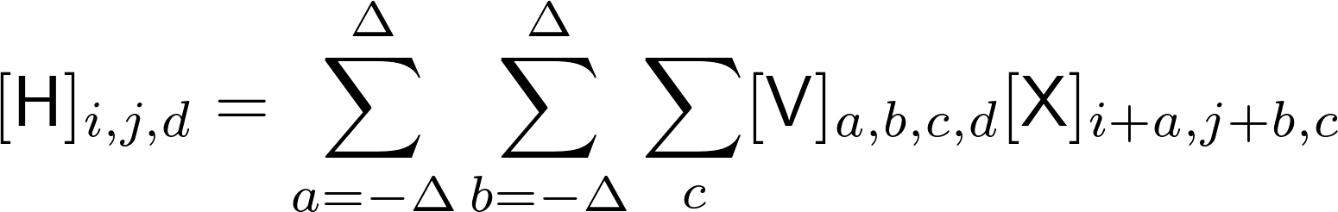
多输入多输出通道 - 多输入通道
阅读：多输入多输出通道.pdf

Slide 3

多输入多输出通道 - 多输出通道
随着神经网络层数的加深，常会增加输出通道的维数，通过减少空间分辨率以获得更大的通道深度
可以将每个通道看作是对不同特征的响应
可以为每个输出通道创建一个形状为$c_i\times k_h\times k_w$的卷积核张量

Slide 4


1 x 1卷积层
可以将$1\times 1$卷积层看作是在每个像素位置应用的全连接层，以$c_i$个输入值转换为$c_o$个输出值
因为这仍然是一个卷积层，所以跨像素的权重是一致的
阅读：多输入多输出通道.pdf

Slide 5
池化层
pooling layers, which serve the dual purposes of
mitigating the sensitivity of convolutional layers to location and of spatially downsampling representations
mitigate - 缓解
阅读：池化层.pdf

Slide 6
卷积神经网络（LeNet）
它是最早发布的卷积神经网络之一
当时，LeNet取得了与支持向量机性能相媲美的成果，成为监督学习的主流方法
LeNet被广泛用于自动取款机（ATM）机中，帮助识别处理支票的数字

Slide 7
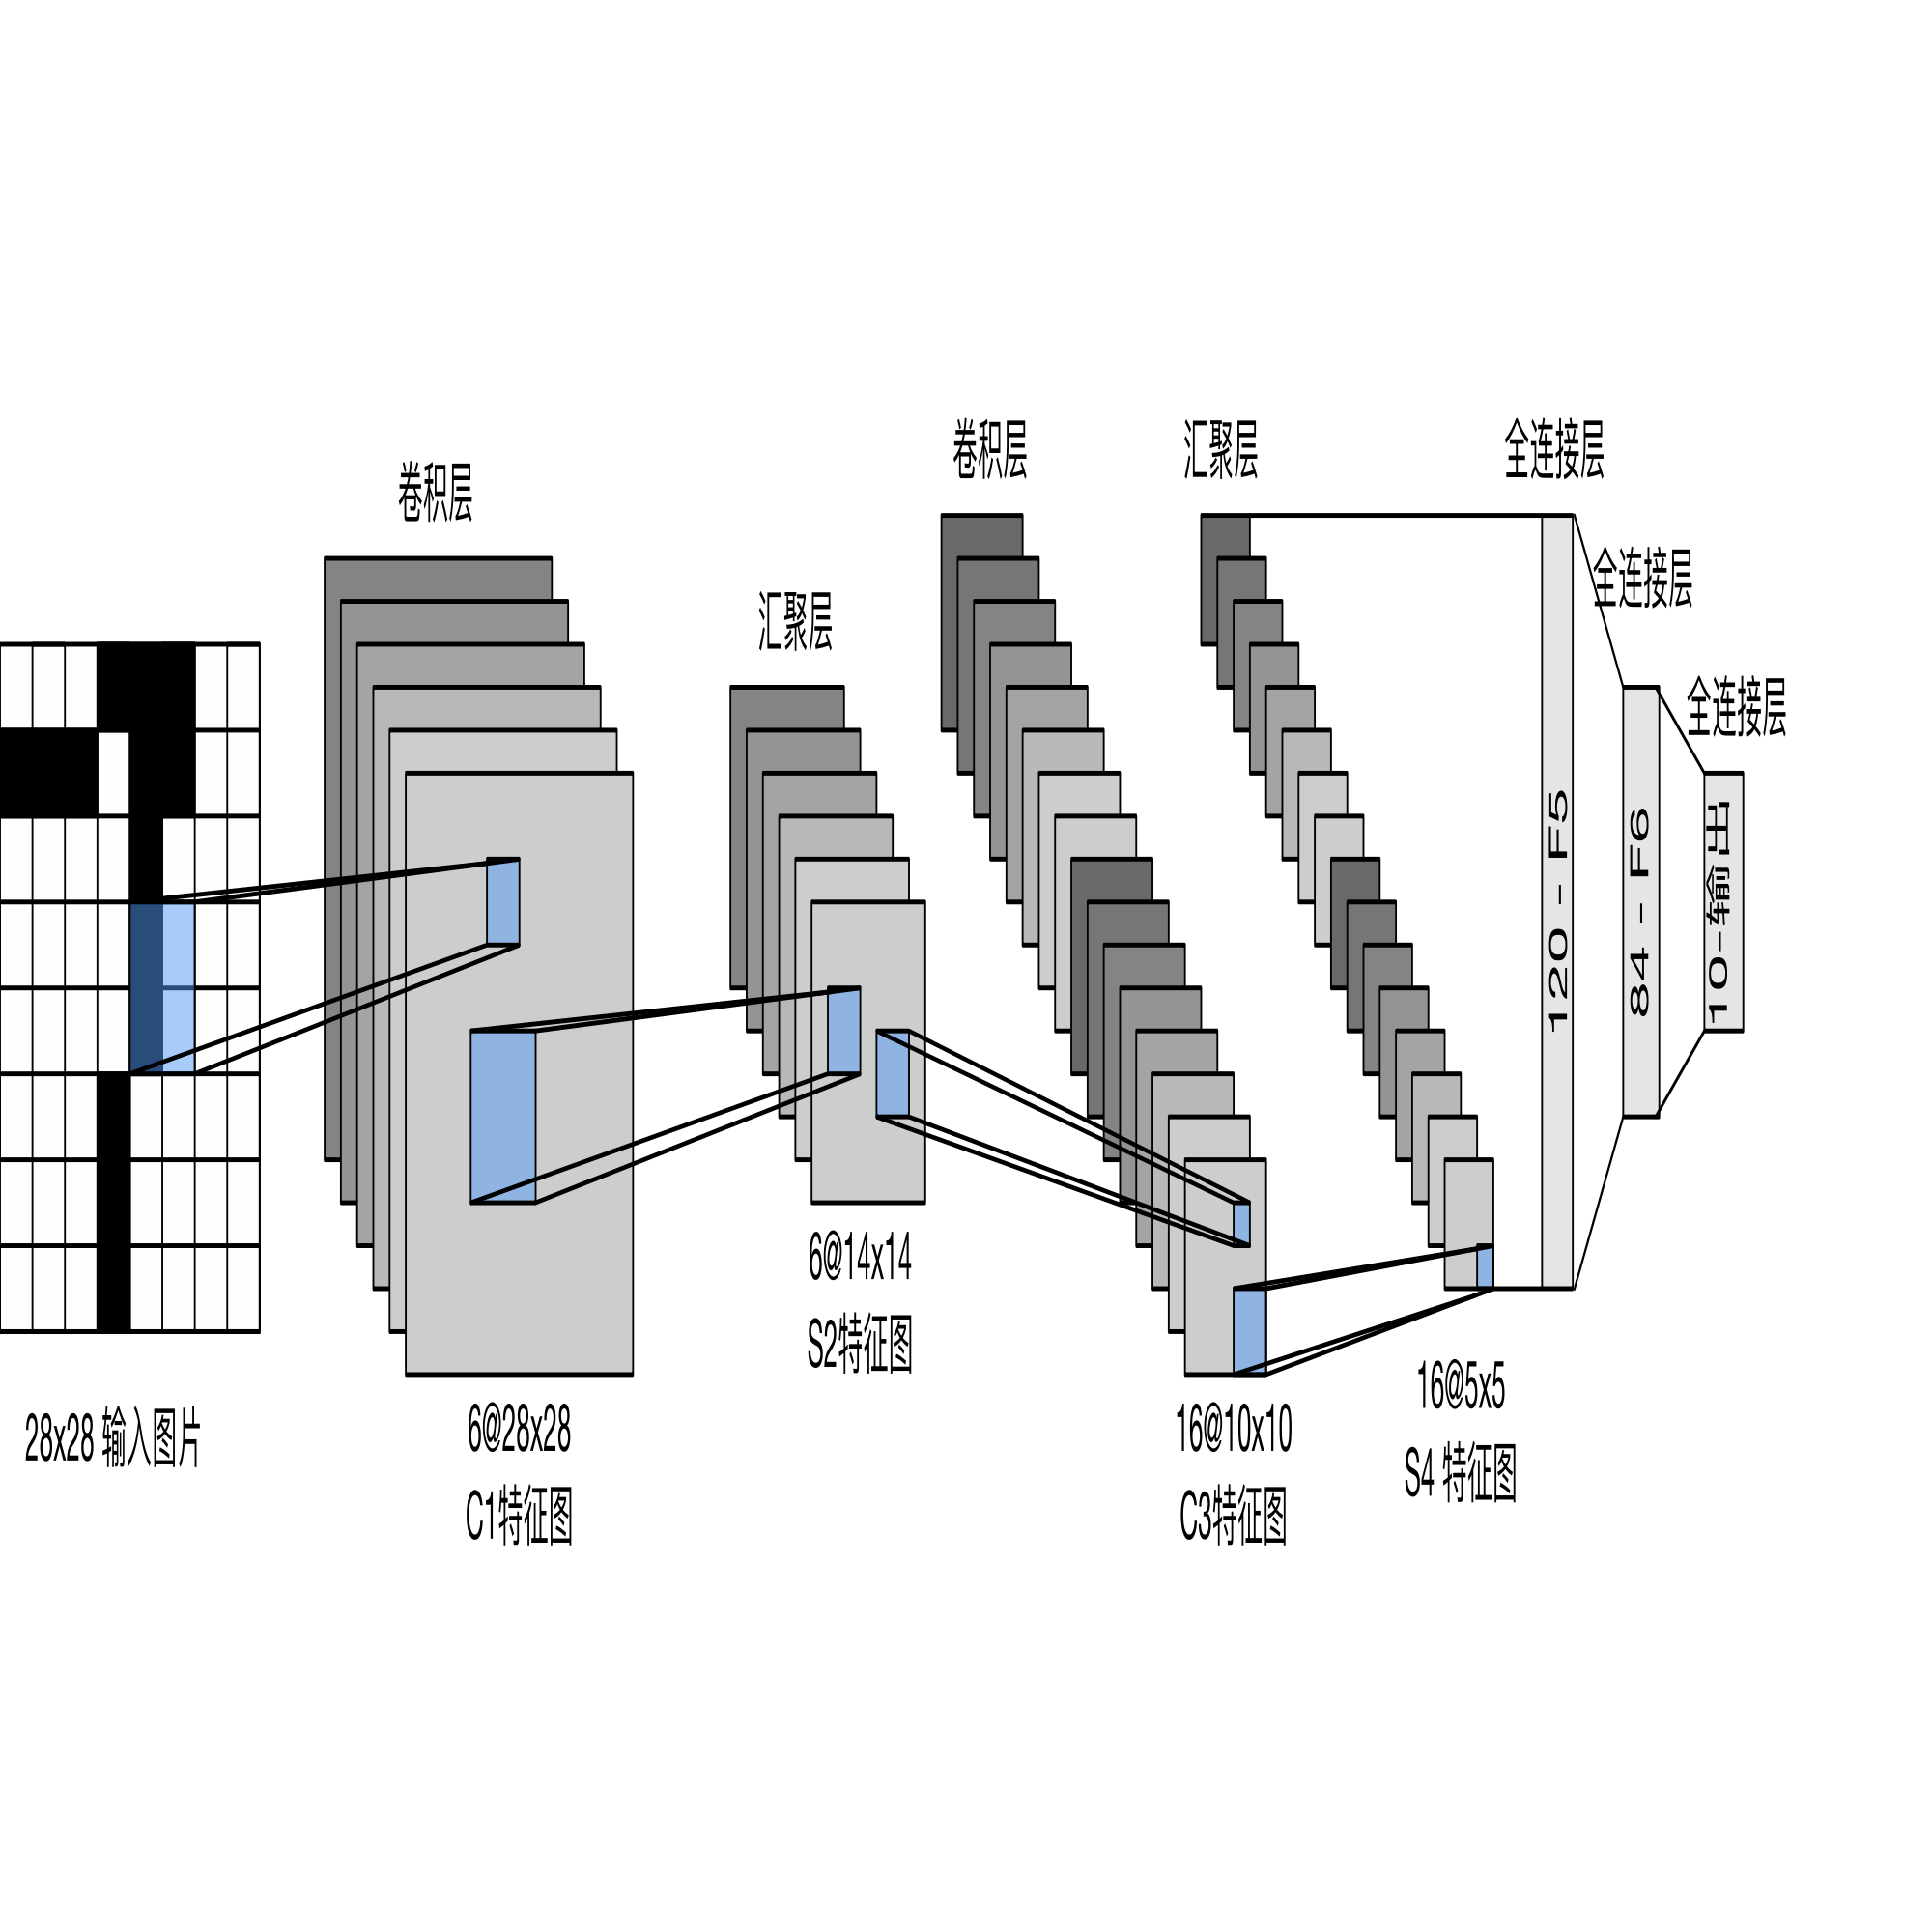
LeNet
5 layers with learnable parameters
总体来看，LeNet（LeNet-5）由两个部分组成：
卷积编码器：由两个卷积层组成
全连接层密集块：由三个全连接层组成

Slide 8
LeNet
每个卷积块中的基本单元是一个卷积层、一个sigmoid激活函数和平均池化层
请注意，虽然ReLU和最大池化层更有效，但它们在20世纪90年代还没有出现
课堂：联系图（下一页）和代码（nn.Sequential）

Slide 9
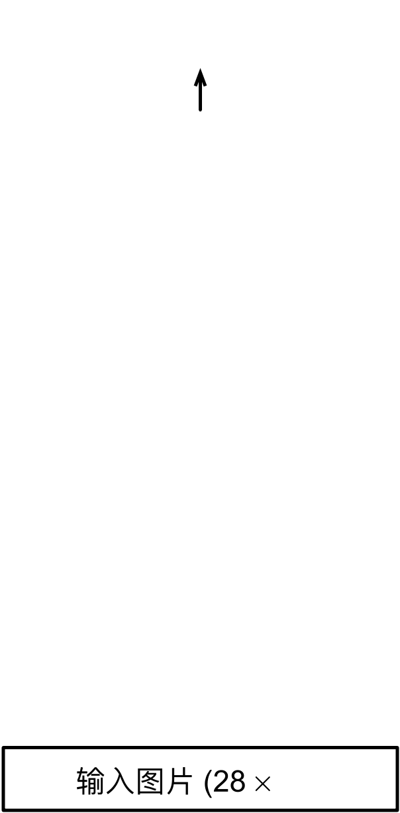
LeNet
卷积神经网络（LeNet）（视频从MNIST开始）

Slide 10
LeNet - 小结
卷积神经网络（CNN）是一类使用卷积层的网络
在卷积神经网络中，我们组合使用卷积层、非线性激活函数和池化层
为了构造高性能的卷积神经网络，我们通常对卷积层进行排列，逐渐降低其表示的空间分辨率，同时增加通道数
在传统的卷积神经网络中，卷积块编码得到的表征在输出之前需由一个或多个全连接层进行处理
LeNet是最早发布的卷积神经网络之一

Slide 11
深度卷积神经网络
the most important part of the pipeline was the representation
在2012年前，图像特征都是机械地计算出来的
事实上，设计一套新的特征函数、改进结果，并撰写论文是盛极一时的潮流

Slide 12
学习表征
特征本身应该被学习
to be reasonably complex，特征应该由多个共同学习的神经网络层组成，每个层都有可学习的参数
在机器视觉中，最底层可能检测边缘、颜色和纹理

Slide 13


数据 & 硬件
卷积神经网络中的计算瓶颈：卷积和矩阵乘法，都是可以在硬件上并行化的操作
2009年，ImageNet数据集发布，并发起ImageNet挑战赛：要求研究人员从100万个样本中训练模型，以区分1000个不同类别的对象
GPU
由$100 \sim 1000$个小的处理单元组成
虽然每个GPU核心都相对较弱，有时甚至以低于1GHz的时钟频率运行，但庞大的核心数量使GPU比CPU快几个数量级
功耗往往会随时钟频率呈二次方增长
for the power budget of a CPU core that runs 4 times faster (a typical number), you can use 16 GPU cores at $1/4$ the speed, which yields $16 \times 1/4 = 4$ times the performance

Slide 14
AlexNet
2012年，AlexNet横空出世
它首次证明了学习到的特征可以超越手工设计的特征
它一举打破了计算机视觉研究的现状
AlexNet由八层组成：五个卷积层、两个全连接隐藏层和一个全连接输出层（以很大的优势赢得了2012年ImageNet图像识别挑战赛）

Slide 15
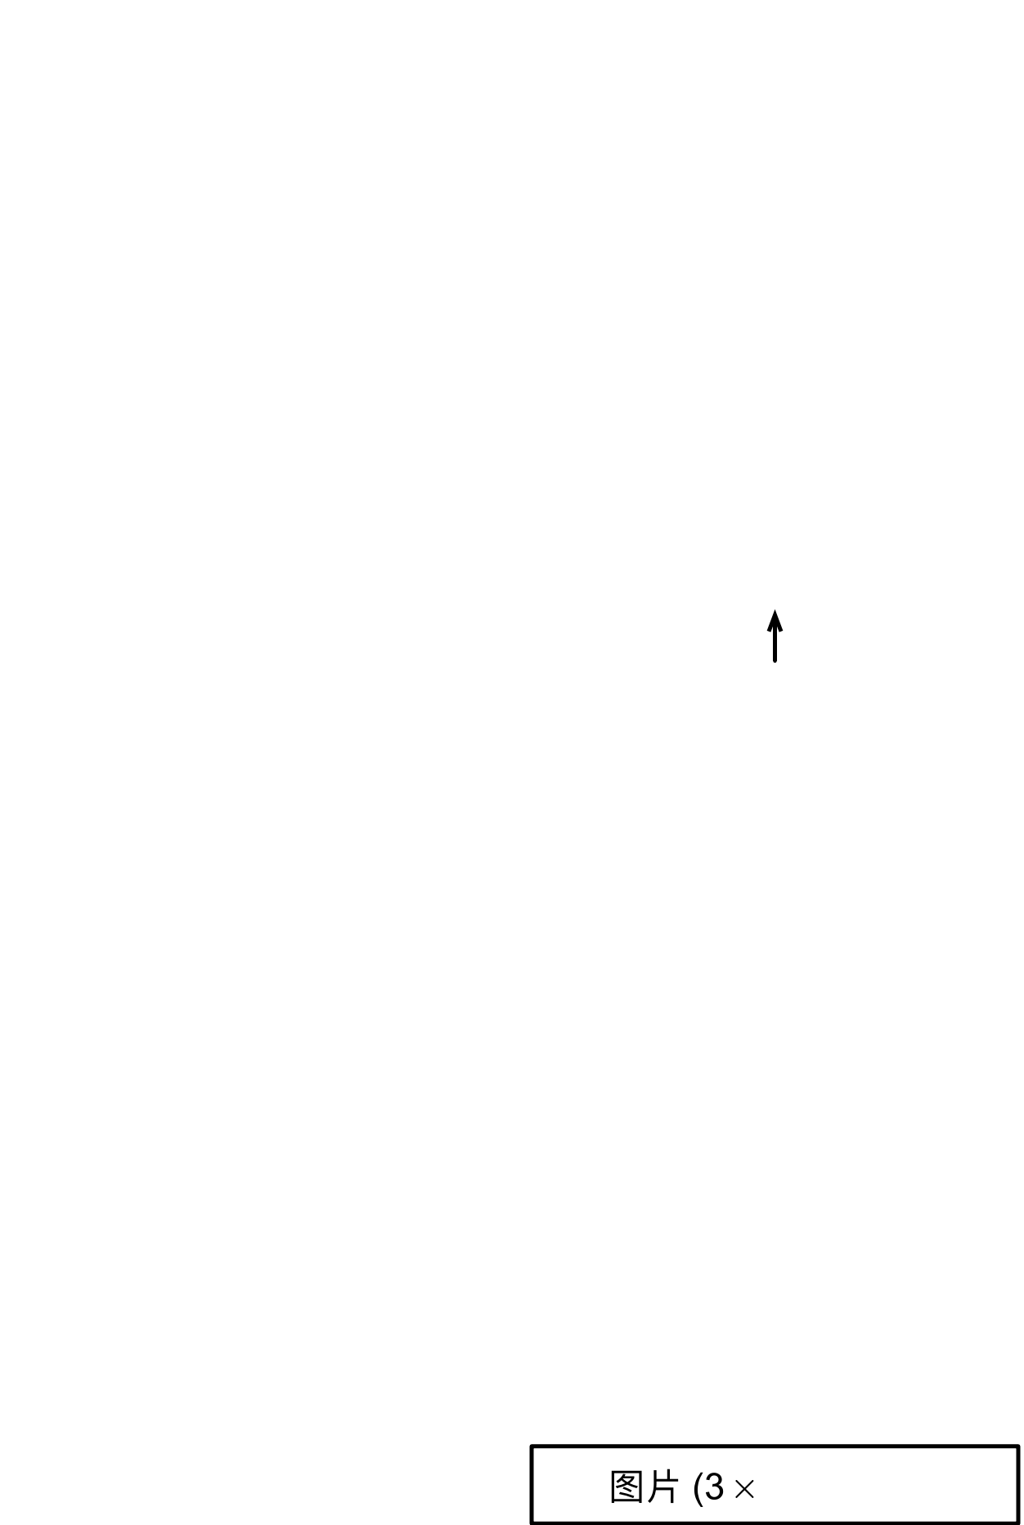
AlexNet
深度卷积神经网络（AlexNet）
（仅AlexNet和之前人工特征提取的对比）
Real-world example
从LeNet（左）到AlexNet（右）

Slide 16
AlexNet & LeNet
AlexNet比相对较小的LeNet-5要深得多
AlexNet使用ReLU而不是sigmoid作为其激活函数
容量控制和预处理
AlexNet通过暂退法控制全连接层的模型复杂度，而LeNet只使用了权重衰减
为了进一步扩充数据，AlexNet在训练时增加了大量的图像增强数据，如翻转、裁切和变色（这使得模型更健壮，更大的样本量有效地减少了过拟合）

Slide 17
AlexNet
AlexNet的架构与LeNet相似，但使用了更多的卷积层和更多的参数来拟合大规模的ImageNet数据集
AlexNet是从浅层网络到深层网络的关键一步
尽管AlexNet的代码只比LeNet多出几行，但学术界花了很多年才接受深度学习这一概念

Slide 18
使用块的网络
与芯片设计中工程师从放置晶体管到逻辑元件再到逻辑块的过程类似
使用块的想法首先出现在牛津大学的视觉几何组（visualgeometry group）的VGG网络中

Slide 19
VGG块
学习：
8.2.1. VGG Blocks
（3 x 3 vs 5 x 5）
3 x 3卷积核、填充为1（保持高度和宽度）的卷积层
2 x 2池化窗口、步幅为2（每个块后的分辨率减半）的最大池化层
代码：`vgg_block`
学习：使用块的网络_VGG.pdf（VGG块、VGG架构）

Slide 20
VGG网络
原始VGG网络有5个卷积块
其中前两个块各有一个卷积层，后三个块各包含两个卷积层
第一个模块有64个输出通道，每个后续模块将输出通道数量翻倍，直到该数字达到512
由于该网络使用8个卷积层和3个全连接层，因此它通常被称为VGG-11
conv_arch = ((1, 64), (1, 128), (2, 256), (2, 512), (2, 512))

Slide 21
网络中的网络
LeNet、AlexNet和VGG都有一个共同的设计模式
通过一系列的卷积层与池化层来提取空间结构特征
然后通过全连接层对特征的表征进行处理
AlexNet和VGG对LeNet的改进主要在于如何扩大和加深（widen and deepen）这两个模块

Slide 22
网络中的网络
one could imagine using fully-connected layers earlier in the process
a careless use of dense layers might give up the spatial structure of the representation entirely
网络中的网络（NiN）
全连接层的问题

Slide 23
NiN块
NiN的想法是在每个像素位置应用一个全连接层
NiN块以一个普通卷积层开始，后面是两个1 x 1的卷积层
这两个1 x 1卷积层充当带有ReLU激活函数的逐像素全连接层
从另一个角度看，即将空间维度中的每个像素视为单个样本，将通道维度视为不同特征（feature）

Slide 24
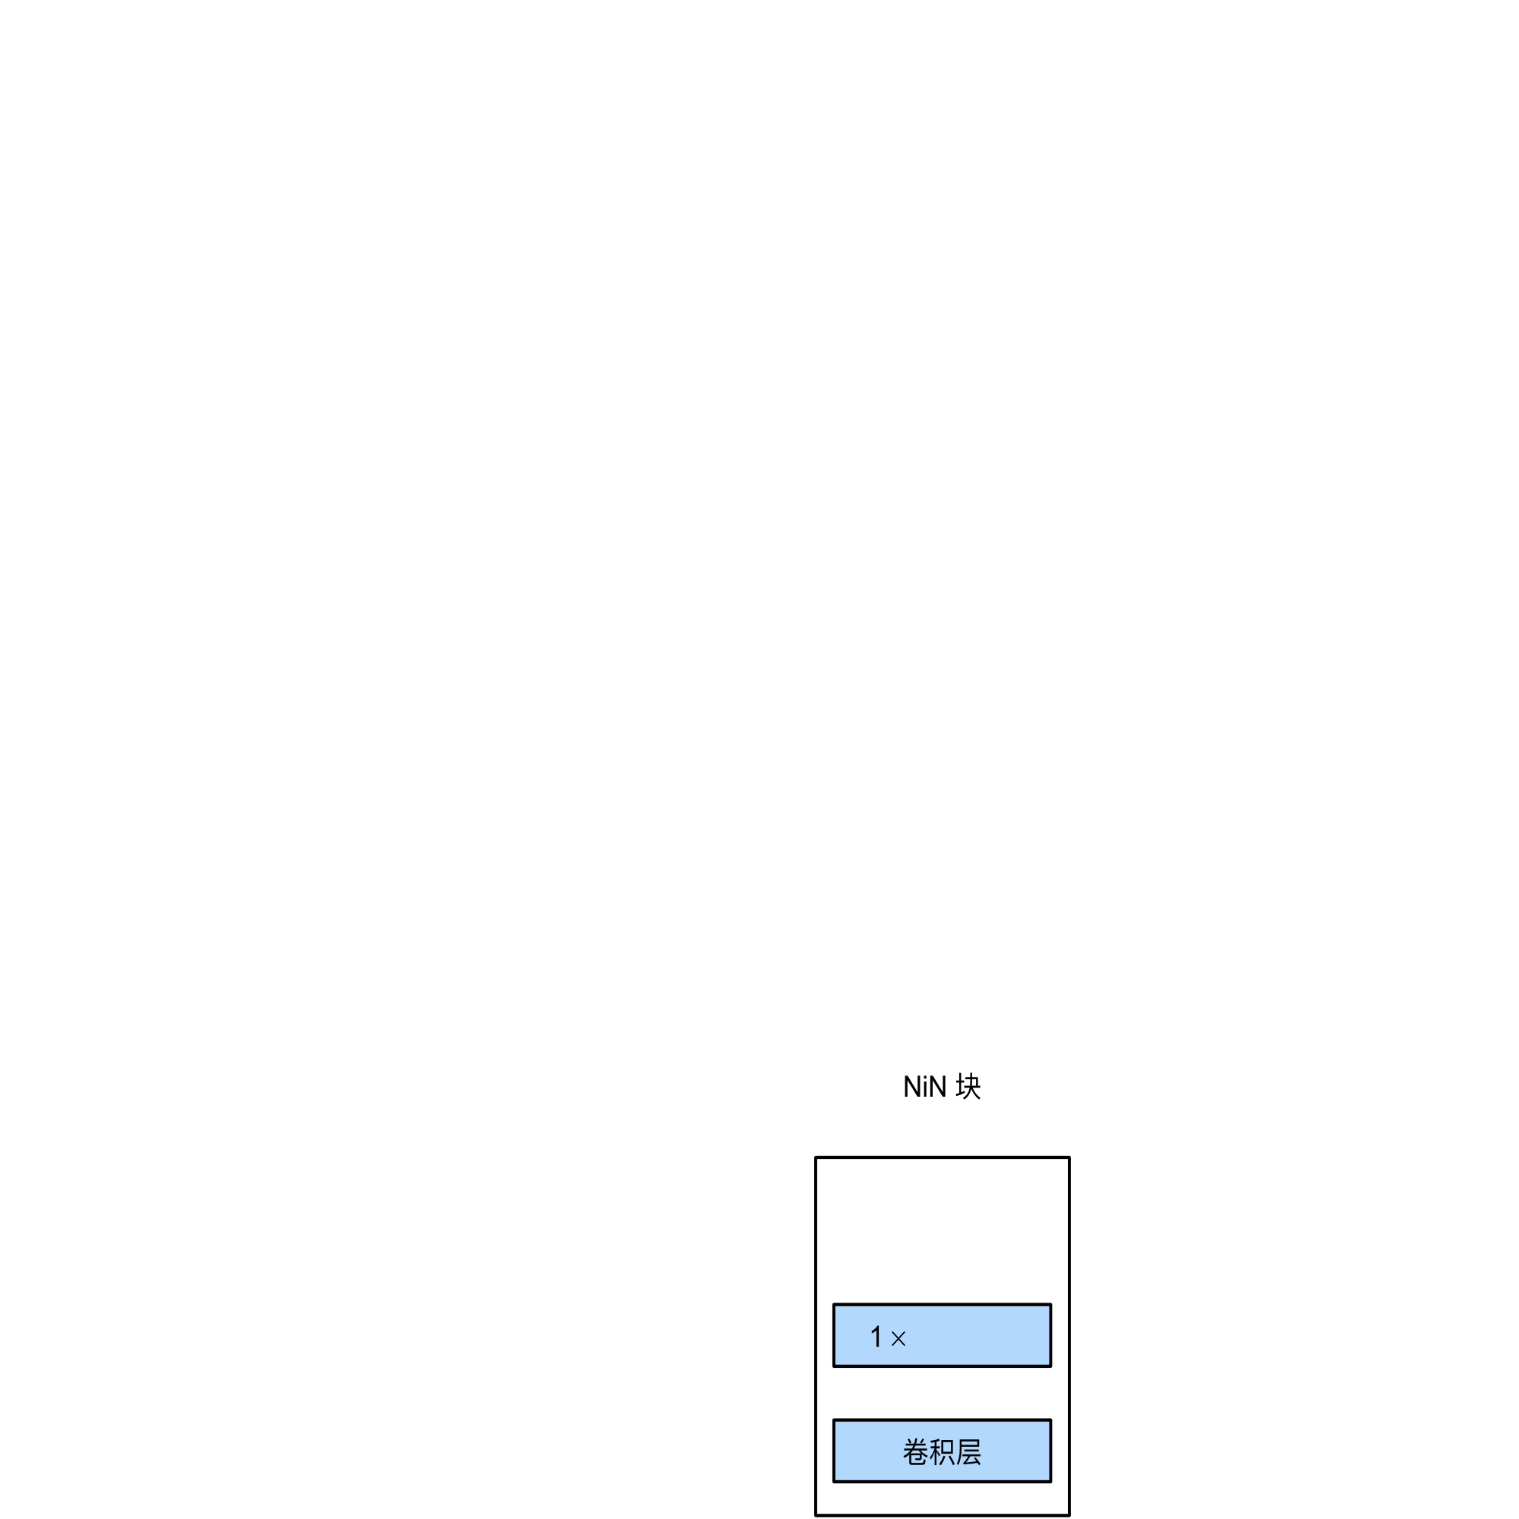
NiN模型
对比 VGG 和 NiN 及它们的块之间主要架构差异

Slide 25
NiN模型
NiN使用窗口形状为$11\times 11$、$5\times 5$和$3\times 3$的卷积层，输出通道数量与AlexNet中的相同
每个NiN块后有一个最大池化层
池化窗口形状为$3\times 3$，步幅为2
完全取消了全连接层
使用一个NiN块，其输出通道数等于标签类别的数量
全局平均汇聚层（global average pooling layer）
阅读：网络中的网络_NiN.pdf

Slide 26
批量归一化
训练深层神经网络是十分困难的，特别是在较短的时间内使他们收敛更加棘手
批量归一化（batch normalization）
可持续加速深层网络的收敛速度
Together with residual blocks
batch normalization has made it possible for practitioners to routinely train networks with over 100 layers

Slide 27



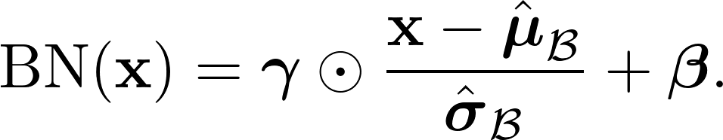
训练深层网络
学习：批量归一化.pdf
从形式上来说，用$\mathbf{x} \in \mathcal{B}$表示一个来自小批量$\mathcal{B}$的输入，批量归一化BN根据以下表达式转换$\mathbf{x}$：

Slide 28


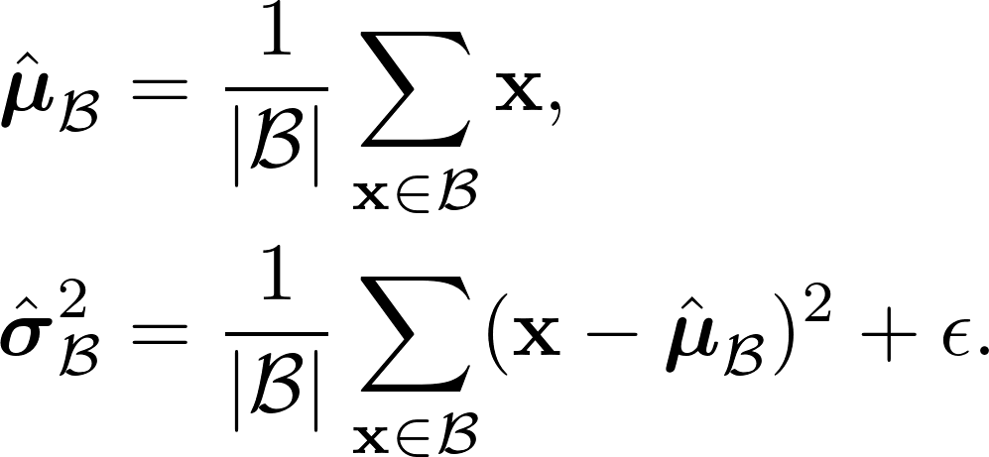
训练深层网络
计算$\hat{\boldsymbol{\mu}}_\mathcal{B}$和${\hat{\boldsymbol{\sigma}}_\mathcal{B}}$：

Slide 29
批量归一化层
卷积层
This is compatible with our assumption of translation invariance that led to convolutions: we assumed that the specific location of a pattern within an image was not critical for the purpose of understanding.

Slide 30
批量归一化在做什么
For reasons that are not yet well-characterized theoretically, various sources of noise in optimization often lead to faster training and less overfitting: this variation appears to act as a form of regularization.
the puzzle of why batch normalization works best for moderate minibatches sizes in the 50 ～ 100 range
a larger minibatch regularizes less due to the more stable estimates
whereas tiny minibatches destroy useful signal due to high variance

Slide 31
预测过程中的批量规范化
differently in training mode (normalizing by minibatch statistics) and in prediction mode (normalizing by dataset statistics)
联系dropout (noise is only injected during training)
PyTorch
BatchNorm2d
`momentum`

Slide 32
争议
Ali Rahimi在接受2017年NeurIPS大会的“接受时间考验奖”（Test of Time Award）时发表了一篇令人难忘的演讲
他将“内部协变量转移”作为焦点，将现代深度学习的实践比作炼金术（alchemy）
Reducing internal covariate shift

Slide 33


Layer Normalization
annotated-transformer
It works just like a batch norm, only that it is applied to one observation at a time.
One of the major benefits of using layer normalization is that it prevents divergence.
$\mathrm{LN}(\mathbf{x}) \approx \mathrm{LN}(\alpha \mathbf{x})$ for any choice of $\alpha \neq 0$

Slide 34
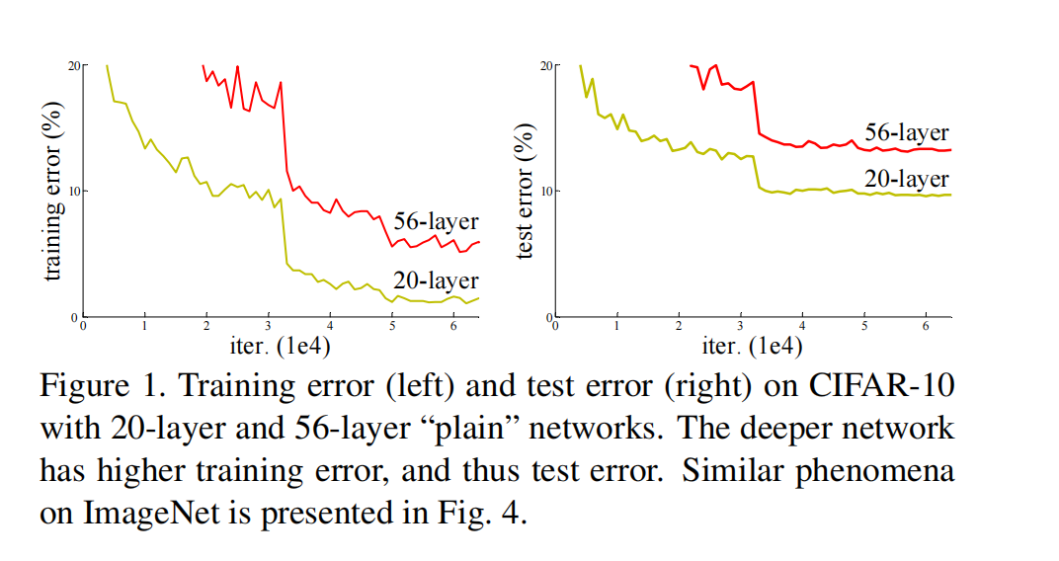
残差网络（ResNet）
normalized initialization
批量归一化
当更深的网络能够开始收敛时，就会暴露出退化问题
随着网络深度的增加，准确度会饱和（这可能不足为奇），然后迅速退化

Slide 35
残差网络（ResNet）
Unexpectedly, such degradation is not caused by overfitting, and adding more layers to a suitably deep model leads to higher training error

Slide 36
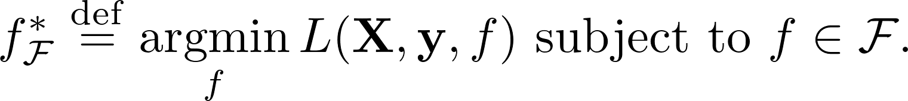
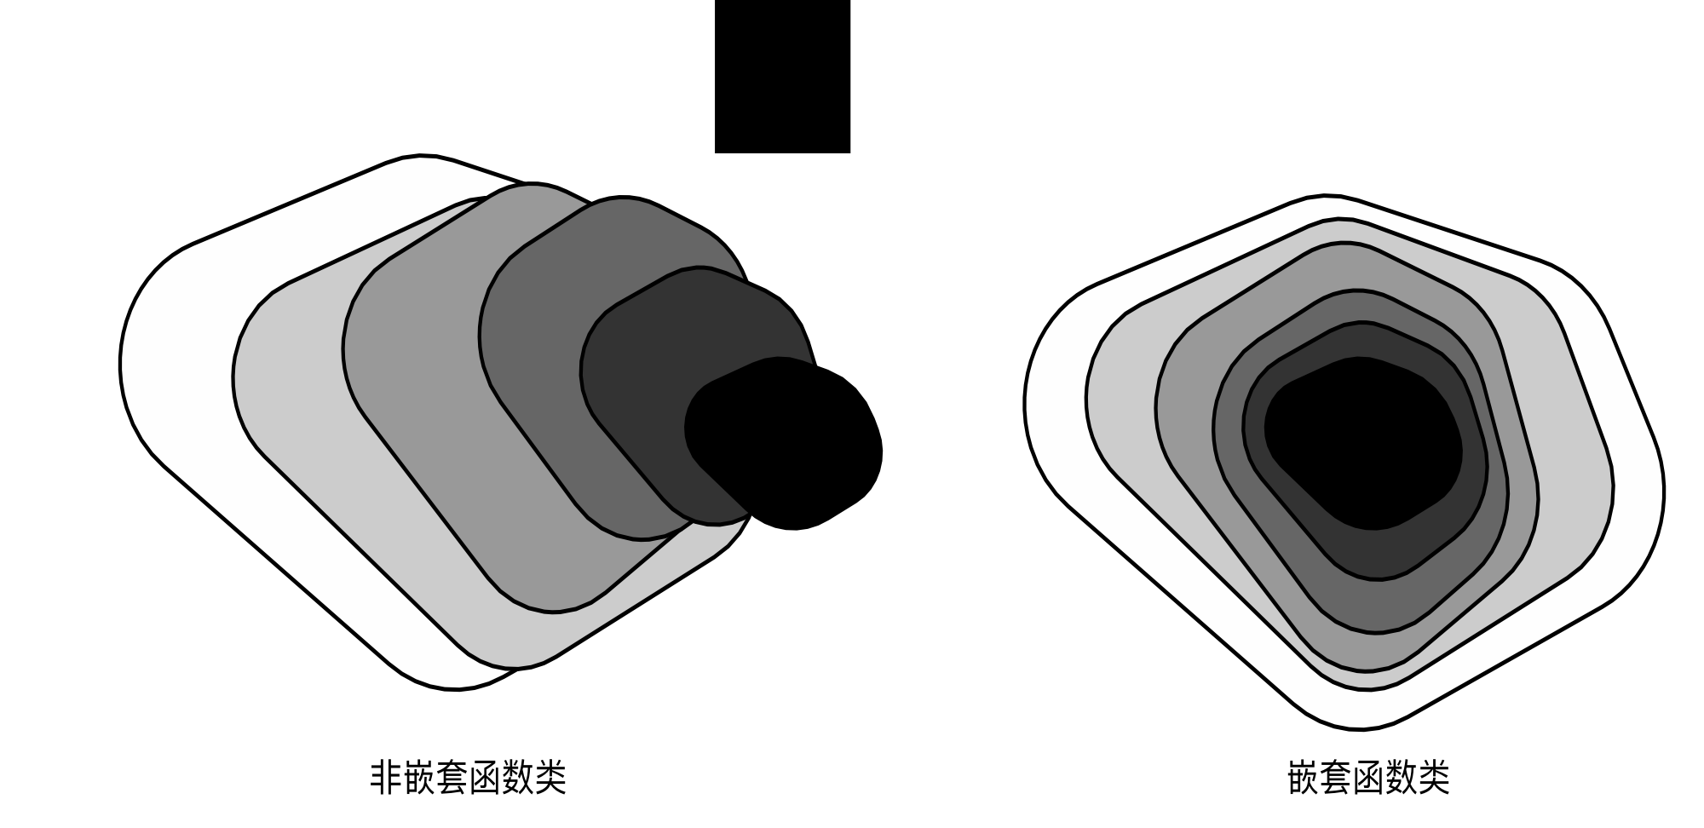
函数类
现在假设$f^*$是我们真正想要找到的函数
如果是$f^* \in \mathcal{F}$，那我们可以轻而易举的训练得到它
但通常我们不会那么幸运
Consider $\mathcal{F}$, the class of functions that a specific network architecture (together with learning rates and other hyperparameter settings) can reach.

Slide 37

函数类
怎样得到更近似真正$f^*$的函数呢
如果$\mathcal{F} \not\subseteq \mathcal{F}'$，则无法保证新的体系“更近似”
对于非嵌套函数类，较复杂（由较大区域表示）的函数类不能保证更接近“真”函数

Slide 38

函数类
只有当较复杂的函数类包含较小的函数类时，我们才能确保提高它们的性能
对于深度神经网络，如果我们能将新添加的层训练成恒等映射（identity function）$f(\mathbf{x}) = \mathbf{x}$，新模型和原模型将同样有效
针对这一问题，何恺明等人提出了残差网络（ResNet）
残差网络的核心思想是：每个附加层都应该更容易地包含原始函数作为其元素之一

Slide 39

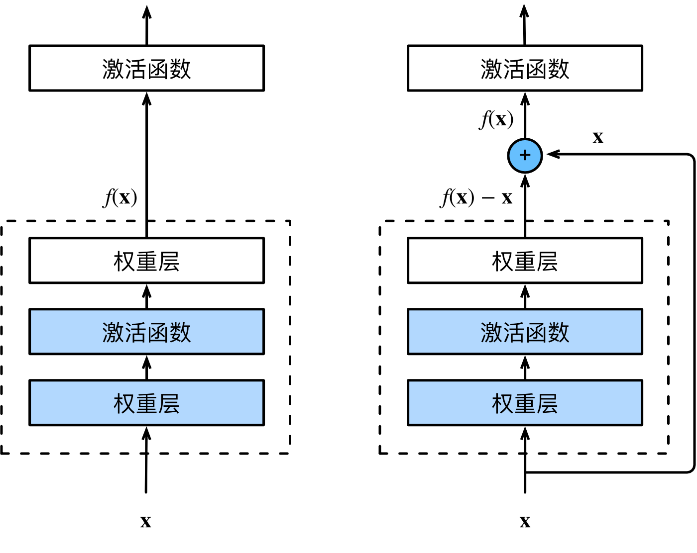
残差块
只需将右图虚线框内上方的加权运算（如仿射）的权重和偏置参数设成0，那么$f(\mathbf{x})$即为恒等映射

Slide 40
残差块
We hypothesize that it is easier to optimize the residual mapping than to optimize the original, unreferenced mapping
To the extreme, if an identity mapping were optimal, it would be easier to push the residual to zero than to fit an identity mapping by a stack of nonlinear layers

Slide 41
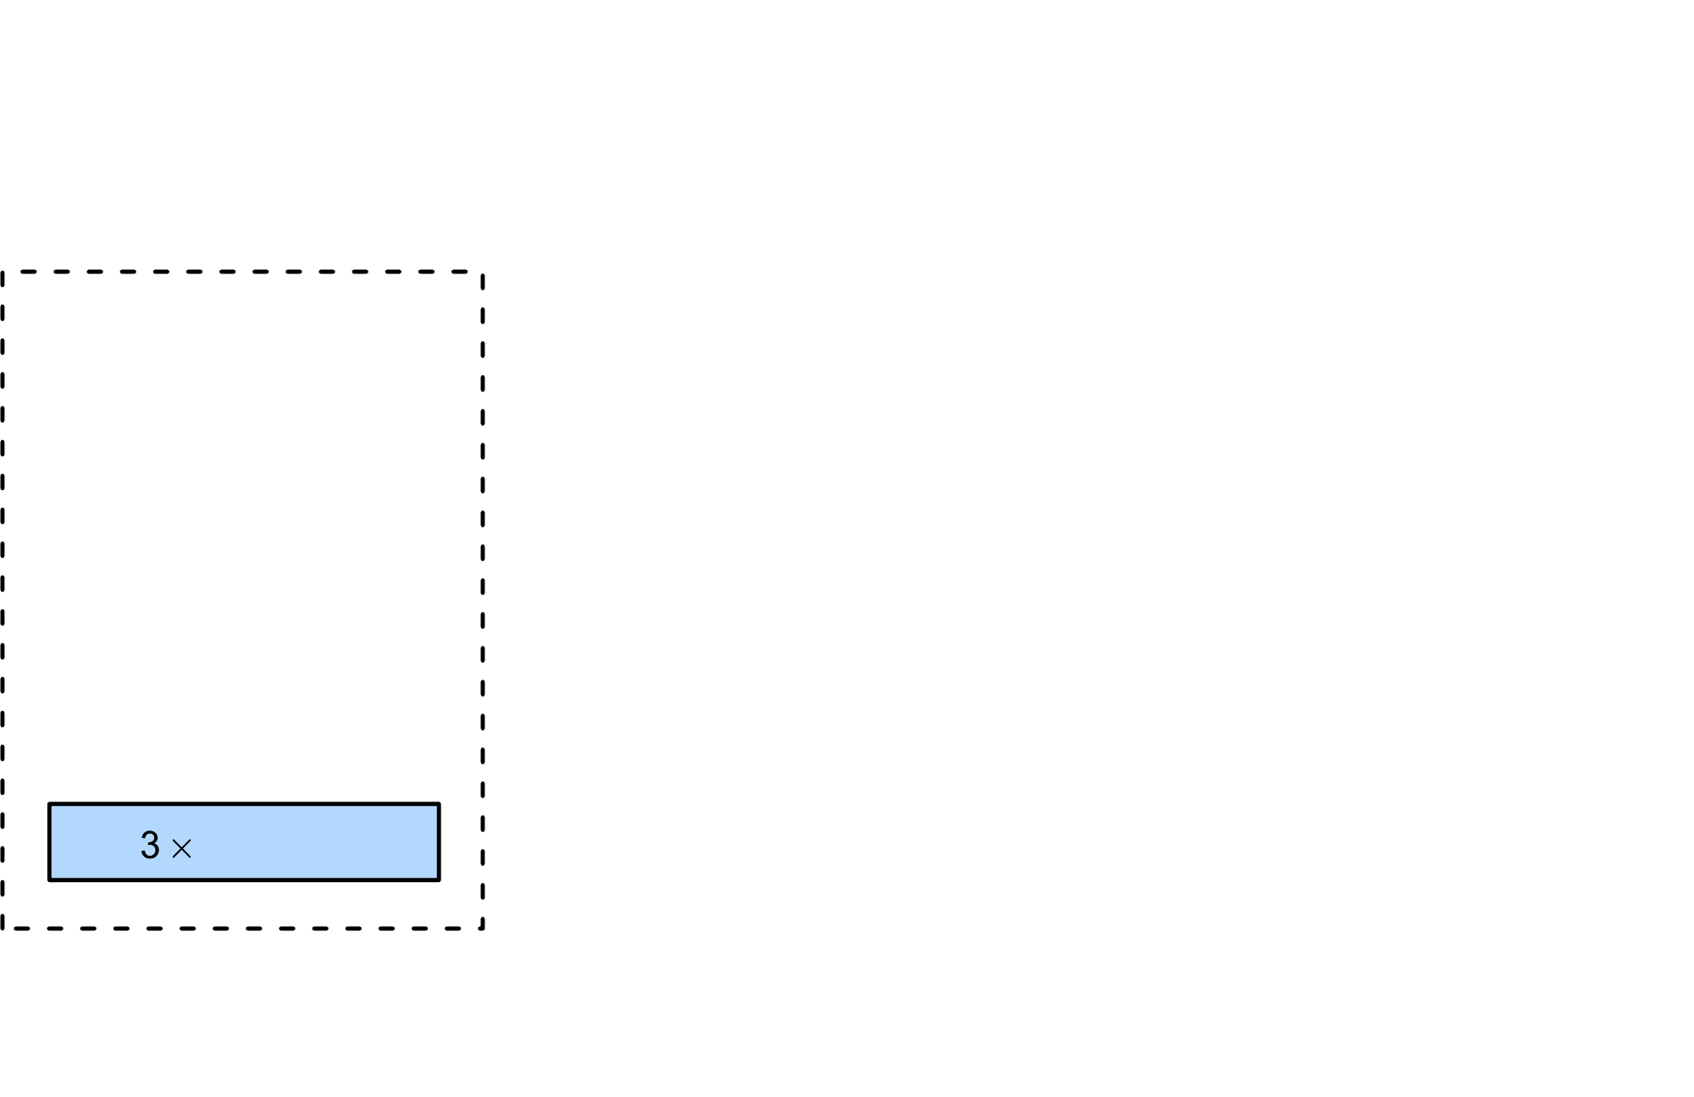
残差块
当`use_1x1conv=True`时，添加通过1 x 1卷积调整通道和分辨率
代码：`class Residual`
（缺少BatchNorm2d - self.conv3之后）
class BasicBlock

Slide 42
ResNet模型
ResNet的前两层
在输出通道数为64、步幅为2的7 x 7卷积层后，接步幅为2的3 x 3的最大池化层
ResNet每个卷积层后增加了批量归一化层
代码：`b1`

Slide 43
ResNet模型
学习：残差网络_ResNet.pdf
残差块、ResNet块
paper - Fig. 3
import torchvision
x = torchvision.models.resnet34()
print(x)
bias=False?

Slide 44
总结
残差块使得很深的网络更加容易训练
甚至可以训练一千层的网络
残差网络对随后的深层神经网络设计产生了深远影响，无论是卷积类网络还是全连接类网络

